Slide 1
Projeto Orientado a Objeto
Prática de modelagem

Slide 2
Caso de Uso - Relembrado
Descreve como um ator interage com o sistema proposto para executar uma determinada funcionalidade
O termo usuário pode significar um usuário humano, um equipamento ou mesmo outro sistema de software
Interação que tem significado para o usuário final e que deve terminar (sair do sistema) com um estado completo, sendo concluída ou retornando ao estado inicial

Slide 3
Modelo de Classes
Permiti a visualização das classes que irão compor o sistema com seus respectivos atributos e métodos
Especifica como as classes do sistema se relacionam, se complementam e transmitem informações entre si
Visão estática de como as classes estão organizadas
Estrutura lógica das classes
Base para a construção da maior parte dos demais diagramas da UML

Slide 4
Estudo de Caso
Premissa:
Somente será considerado os Cenários básicos dos Casos de Uso
As regras de segurança não serão implementadas
As interfaces do usuários não estão sendo consideradas
A persistência com banco de dados não estão sendo considerado
A solução foi proposta com base na observação do uso.

Slide 5
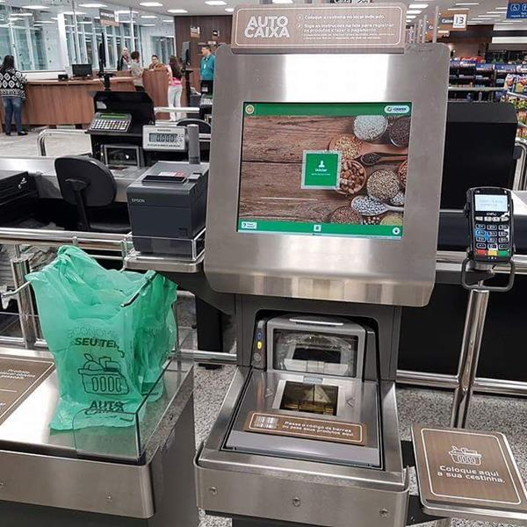
Problema
Mercadoria de Saída
Sacola
Balança
Mercadoria de entrada
Cestinha

Slide 6
Atividade
Criar Casos de Uso
Criar Diagrama de Classe

